Slide 1

Номенклатура дел
государственного органа как инструмент обеспечения сохранности архивных документов в государственном органе
Екатеринбург
2022

Slide 2
Нормативные правовые акты
Федеральный закон от 22 октября 2004 года № 125-ФЗ «Об архивном деле в Российской Федерации»;
приказ Министерства культуры Российской Федерации от 31.03.2015 № 526 «Об утверждении Правил организации хранения, комплектования, учета и использования документов Архивного фонда Российской Федерации и других архивных документов в государственных органах, органах местного самоуправления и организациях»;
приказ Федерального архивного агентства от 29.05.2019 № 71 «Об утверждении правил делопроизводства в государственных органах, органах местного самоуправления»

Slide 3
Перечни типовых архивных документов
Перечень типовых управленческих архивных документов, образующихся в процессе деятельности государственных органов, органов местного самоуправления и организаций, с указанием сроков хранения, утвержденный приказом Федерального архивного агентства от 20.12.2019 № 236
Инструкция по применению Перечня типовых управленческих архивных документов, образующихся в процессе деятельности государственных органов, органов местного самоуправления и организаций, с указанием сроков хранения, утвержденная приказом Федерального архивного агентства от 20.12.2019 № 237
Перечень типовых архивных документов, образующихся в научно-технической и производственной деятельности организаций, с указанием сроков хранения, утвержденный приказом Министерством культуры России от 31.07.2007;

Slide 4
При составлении номенклатуры дел следует руководствоваться:
законодательством Российской Федерации, законодательством субъекта Российской Федерации, определяющими деятельность государственного органа
положением о государственном органе,
регламентом государственного органа,
положениями о структурных подразделениях,
штатным расписанием,
плановой и отчетной документацией,
номенклатурой дел за прошедшие годы,
нормативными актами государственного органа,
типовыми и примерными номенклатурами дел (при их наличии),
перечнями документов, образующихся в процессе деятельности федеральных органов государственной власти, иных государственных органов Российской Федерации, а также в процессе деятельности подведомственных им организаций, с указанием сроков их хранения

Slide 5
Номенклатура дел: функции и назначение
Номенклатура дел - систематизированный перечень наименований дел, заводимых в государственном органе, с указанием сроков их хранения, оформленный в установленном порядке.
Номенклатура дел закрепляет классификацию (группировку) исполненных документов в дела (электронные дела) и является основным учетным документом, отражающим состав и организацию документального фонда государственного органа

Slide 6



Номенклатура дел: функции и назначение
является основным инструментом правильного формирования и систематизации документального фонда;
используется для группировки исполненных документов в дела;
обеспечивает формирование и оформление дел по установленным правилам;
закрепляет сроки хранения документов государственного органа;
облегчает поиск документов, их учет и сохранность

Slide 7
Порядок составления номенклатуры дел
Номенклатура дел государственного органа составляется на основе изучения состава и содержания документов, образующихся в его деятельности, включая документы, поступившие из других государственных органов, органов местного самоуправления, организаций, граждан
наименованиями разделов номенклатуры дел государственного органа являются наименования структурных подразделений государственного органа, коллегиальных, совещательных, методических и иных органов

Slide 8
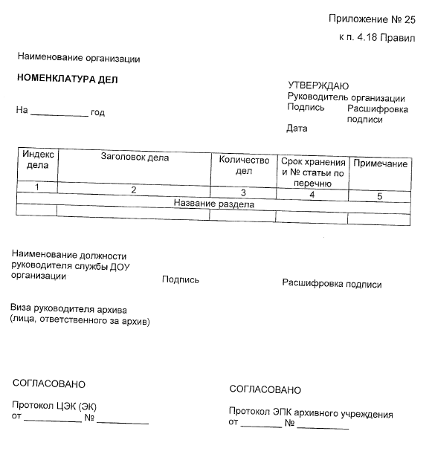
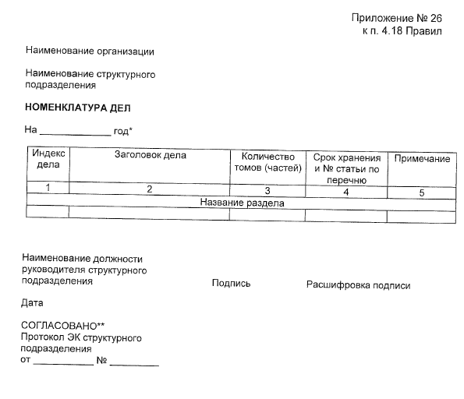
Номенклатура дел государственного органа (сводная) составляется Службой делопроизводства на основании номенклатур дел структурных подразделений (направлений деятельности) по формам, установленным Правилами 2015 г. (приложения № 25 и №26)

Slide 9
Номенклатура дел государственного органа составляется в трех экземплярах:
1-й экземпляр утвержденной номенклатуры дел является документом постоянного хранения, помещается в отдельное дело и включается в номенклатуру дел в раздел Службы делопроизводства;
2-й экземпляр передается в архив государственного органа в качестве учетного документа;
3-й экземпляр передается в государственный архив, источником комплектования которого является государственный орган.
В качестве рабочего экземпляра в Службе делопроизводства используется копия утвержденной номенклатуры дел государственного органа.

Slide 10
Номенклатура дел как классификационный справочник
закрепляет систематизацию документов (группировку) документов в дела (электронные дела) документального фонда государственного органа;
классификационная схема номенклатуры дел и индексы дел могут использоваться для идентификации и регистрации документов;
закрепляет классификацию (группировку) документов в дела (электронные дела), систематизацию и индексацию дел, сроки их хранения;
включается в СЭД в качестве справочника, определяющего порядок систематизации электронных документов (электронных копий документов), включаемых в СЭД

Slide 11
Номенклатура дел как классификационный справочник
На основе номенклатуры дел возможна разработка
классификатора для предварительного рассмотрения документов
классификатора ответственных исполнителей, ответственных за обеспечение сохранности и уничтожение документов
,

Slide 12

Номенклатура дел как инструмент правильного формирования дел
При формировании дел должны соблюдаться следующие правила:
в дело включаются исполненные документы, соответствующие по своему содержанию заголовку дела по номенклатуре дел;
Электронные документы формируются в электронные дела в соответствии с номенклатурой дел.
В номенклатуре дел указывается, что дело ведется в электронной форме.
В номенклатуре дел электронное дело и дело на бумажном носителе отражаются как два тома, имеющие один заголовок, индекс и срок хранения.

Slide 13
Номенклатура дел как основной учетный документ
Номенклатура дел
- основа составления описей дел структурных подразделений:
постоянного срока хранения
временных (свыше 10 лет) сроков хранения
описей дел по личному составу
актов о выделении к уничтожению документов, не подлежащих хранению
На основе номенклатуры дел учитываются дела временных (до 10 лет включительно) сроков хранения

Slide 14
Номенклатура дел как основной учетный документ
Номенклатура дел в государственном органе выполняет функции основного учетного документа
каждому делу (заголовку), включенному в номенклатуру дел присваивается свой индекс (номер)
фиксирует количественные характеристики документального фонда государственного органа и его структурных подразделений (после заполнения графы о количестве заведенных дел/томов и итоговой записи)

Slide 15

Номенклатура дел как основной учетный документ
Дела на бумажном носителе в структурных подразделениях размещаются в шкафах, сейфах, в Службе делопроизводства - в шкафах, на стеллажах.
Дела должны располагаться вертикально, корешками наружу и в соответствии с номенклатурой дел для обеспечения визуального контроля их наличия и быстрого поиска.
На корешках обложек дел указываются индексы дел по номенклатуре дел.

Slide 16
Заголовки дел, включенные в номенклатуру дел структурного подразделения, индексируются (Графа 1).
Индекс дел в номенклатуре государственного органа- участника СЭД состоит из трех групп цифр, отделенных друг от друга с помощью тире. Например: 27-01-33; 05-09-33
Первая группа цифр является кодом, закрепленным за каждым исполнительным органом (устанавливается правовым актом Правительства Свердловской области);
Вторая группа цифр состоит из установленного в исполнительном органе цифрового обозначения структурного подразделения или направления деятельности и является номером раздела конкретной (индивидуальной) номенклатуры дел государственного органа;
Третья группа цифр состоит из порядкового номера заголовка дела по номенклатуре дел в пределах структурного подразделения

Slide 17
Графа 2. Заголовок дела
В номенклатуру дел включаются заголовки дел (Графа 2), отражающие деятельность структурных подразделений государственного органа, постоянно и временно действующих совещательных и координационных органов (коллегий, советов, комиссий и др.), в том числе документы, содержащие сведения ограниченного доступа, регистрационные и учетные журналы, картотеки, базы данных, в необходимых случаях - копии документов;
Заголовки электронных дел включаются в номенклатуру дел по тем же правилам, что и заголовки дел на бумажном носителе;
Уточнения в заголовки дел и новые заголовки дел, не предусмотренные утвержденной номенклатурой дел, вносятся в соответствующие разделы номенклатуры дел структурных подразделений

Slide 18
Графа 2. Заголовок дела
Порядок расположения заголовков дел внутри разделов и подразделов номенклатуры дел определяется степенью важности документов, составляющих дела, и их взаимосвязью;
Наименованиями разделов номенклатуры дел государственного органа, являются наименования структурных подразделений государственного органа, коллегиальных, совещательных, методических и иных органов;
Заголовок дела должен в обобщенной форме отражать основное содержание и состав документов дела.
ПРИМЕРЫ:
Протоколы заседаний комиссии по охране труда Министерства
Переписка с областными государственными архивами Свердловской области и муниципальными архивами по вопросам организации комплектования документами Архивного фонда Российской Федерации и другими архивными документами
Документы (доклады, акты, справки) о проверках деятельности Департамента по обеспечению охраны, безопасности и защиты информации

Slide 19
Заголовок дела должен отражать признак (признаки), по которому(ым) оно сформировано:
номинальный - название вида дела (переписка, журнал, дело) или вида документов, включенных в дело (протоколы, приказы);
авторский - наименование постоянно действующего или временного органа, должностного или иного лица, создавших документ(ы);
корреспондентский - наименование организации, лица, которому адресованы или от которого получены документы;
предметно-вопросный - краткое содержание документов дела;
хронологический - дата (период), к которой(ому) относятся документы дела;
географический - название местности (территории), с которой связано содержание документов дела;
указание на копийность документов дела.

Slide 20
Графа 3. Количество дел
Графа 3 номенклатуры дел «Количество дел (томов)» заполняется по окончании календарного года, в графе указывается количество фактически сформированных дел (томов)
Графа 4. Сроки хранения документов
Сроки хранения документов (Графа 4) устанавливаются в соответствии с федеральными законами, иными нормативными правовыми актами, типовыми перечнями архивных документов, перечнями документов, образующихся в процессе деятельности федеральных органов государственной власти, иных государственных органов Российской Федерации, а также в процессе деятельности подведомственных им организаций, с указанием сроков их хранения

Slide 21
Графа 5. Примечание
В графе 5 проставляются отметки о заведении дел, о переходящих делах, о выделении дел к уничтожению, о должностных лицах, ответственных за формирование дел, о передаче дел в другой госорган для продолжения делопроизводством, отметки о том, что дело ведется в электронном виде
Индекс дела | Заголовок дела | Количество дел | Срок хранения дела и № статьи по перечню | Примечание
1 | 2 | 3 | 4 | 5
27-01 - Руководство
27-01-01 | Свидетельства о государственной регистрации, постановке на налоговый, статистический учет Управления, копия Положения об Управлении |  | Постоянно 39, 381 ПТУАД | Переходящее дело
27-01-02 | Законы Российской Федерации. Копии |  | ДМН 1б ПТУАД
27-01-03 | Указы Президента Российской Федерации. Копии |  | ДМН 1б ПТУАД
27-01-04 | Поручения Президента Российской Федерации по основным для Управления вопросам деятельности и документы (обзоры, доклады, расчёты, заключения, справки) по их выполнению |  | - | *Дело в Управлении не формируется

Slide 22
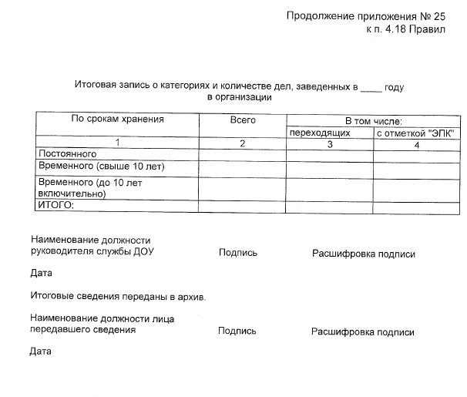
Итоговая запись к номенклатуре дел
По завершении календарного года в каждом структурном подразделении оформляется итоговая запись к номенклатуре дел, в которую вносятся сведения о количестве заведенных дел с учетом количества томов (графа 3 номенклатуры дел), отдельно постоянного и временных сроков хранения, временных сроков хранения с отметкой «ЭПК» и переходящих;
Итоговая запись дополняется данными о количестве электронных дел соответствующих сроков хранения.

Slide 23
Составление и оформление итоговой записи
В итоговую запись сводной номенклатуры дел сведения вносятся на основании данных, переданных из структурных подразделений государственного органа;
Сведения, содержащиеся в итоговой записи номенклатуры дел, передаются в архив государственного органа, о чем в номенклатуре дел проставляется отметка с указанием должности и подписи лица, передавшего сведения;
По завершении года данные об изменениях и дополнениях, внесенных в разделы номенклатуры дел структурных подразделений, вместе с итоговыми записями о категориях и количестве дел, заведенных в структурном подразделении в течение года, передаются в Службу делопроизводства государственного органа.

Slide 24
Образец заполнения и оформления итоговой записи к номенклатуре дел
Итоговая запись о категориях и количестве дел, заведенных в 2021 году в Управлении
По срокам хранения | Всего |  | В том числе:
1 | 2 |  | 3 |  | 4
 |  |  | переходящих |  | с отметкой ЭПК
Постоянного | 52 |  | 12 |  | -
временного (свыше 10 лет) | 34 |  | 2 |  | 12
временного (до 10 лет включительно) | 71 |  | - |  | 41
Итого: | 157 |  | 14 |  | 53
Начальник отдела делопроизводства, архива и административно-хозяйственной работы С.П. Иванов
Итоговые сведения переданы в архив
Старший инспектор отдела делопроизводства, архива и административно-хозяйственной работы Т.И. Петрова
Дата 24.12.2021

Slide 25
Номенклатура дел как основной учетный документ
В целях установления фактического наличия документов и дел делопроизводителями подразделений и Службой делопроизводства должны проводиться проверки условий хранения документов, наличия и состояния документов и дел:
перед передачей документов в архив государственного органа,
при перемещении дел;
при смене руководителя структурного подразделения, руководителя Службы делопроизводства;
при реорганизации и ликвидации государственного органа, или структурного подразделения.

Slide 26
Номенклатура дел как основной учетный документ
Проверка наличия дел
При обнаружении отсутствия дел, числящихся по номенклатуре дел, руководством подразделений принимаются меры по их розыску
В случае если розыск дел не дает результата, составляется справка о причинах их отсутствия, которая подписывается руководителем подразделения и представляется в Службу делопроизводства
акт проверки
розыск дел
справка о причинах отсутствия дел
акт об утрате дел

Slide 27
Порядок согласования и утверждения номенклатуры дел
Номенклатура дел государственного органа
подписывается руководителем Службы делопроизводства,
визируется руководителем архива (лицом, ответственным за архив),
утверждается руководителем государственного органа после согласования проекта номенклатуры дел с центральной экспертной комиссией (экспертной комиссией) государственного органа, и один раз в 5 лет с экспертно-проверочной комиссией (далее - ЭПК) уполномоченного органа исполнительной власти субъекта Российской Федерации в сфере архивного дела

Slide 28

Порядок согласования и утверждения номенклатуры дел
В случае изменения функций и структуры государственного органа номенклатура дел подлежит пересоставлению, согласованию с ЭПК уполномоченного органа исполнительной власти субъекта Российской Федерации в сфере архивного дела
В конце каждого года номенклатура дел государственного органа уточняется и утверждается руководителем государственного органа
Утвержденная номенклатура дел вводится в действие с 1-го января следующего календарного года

